Slide 1


La receta de la abuela hecha snack

Slide 2

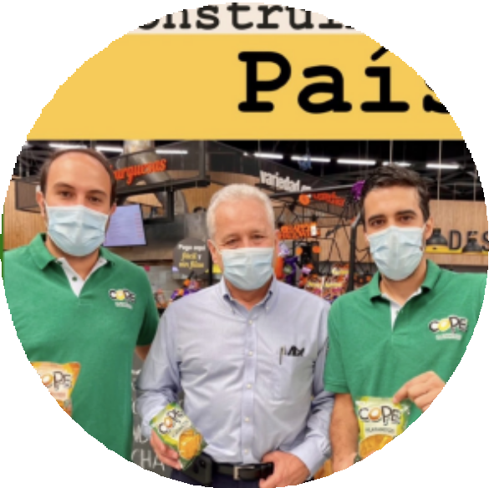
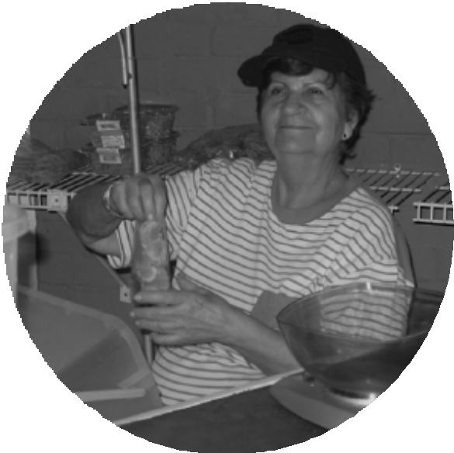
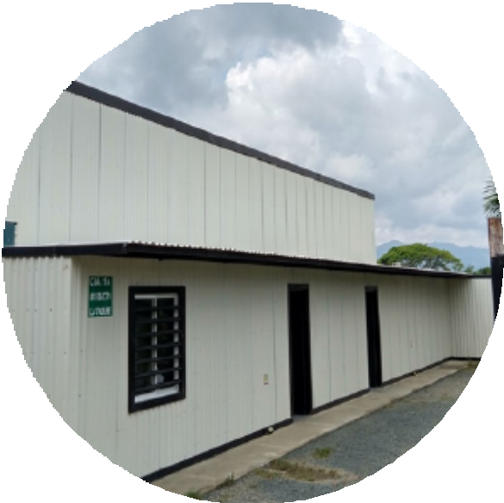




Primera venta en Supermercados
Nacimos en la cocina de la abuela.
Llegada al ÉXITO
Nueva planta de producción.
Expansión nacional con GRUPO ÉXITO

Slide 3
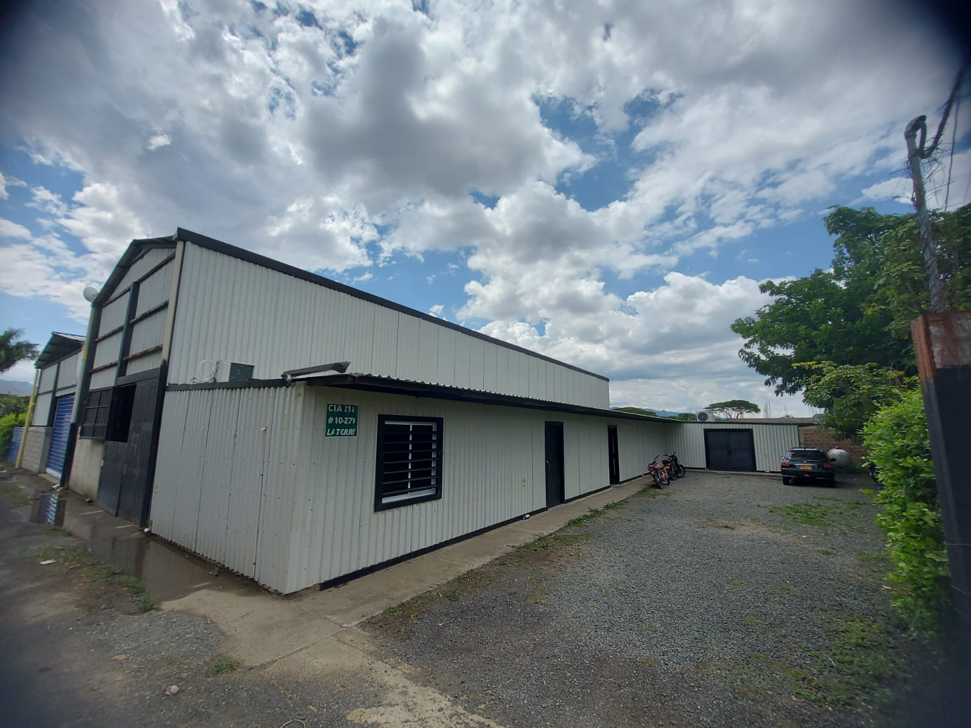
PLANTA
DE PRODUCCIÓN
Contamos con un lote de 600 metros cuadrados
Área construida de 450 metros cuadrados
Planta de producción propia con 3 años de construcción
Construida desde cero con todos los requerimientos para elaboración de alimentos.

Slide 4
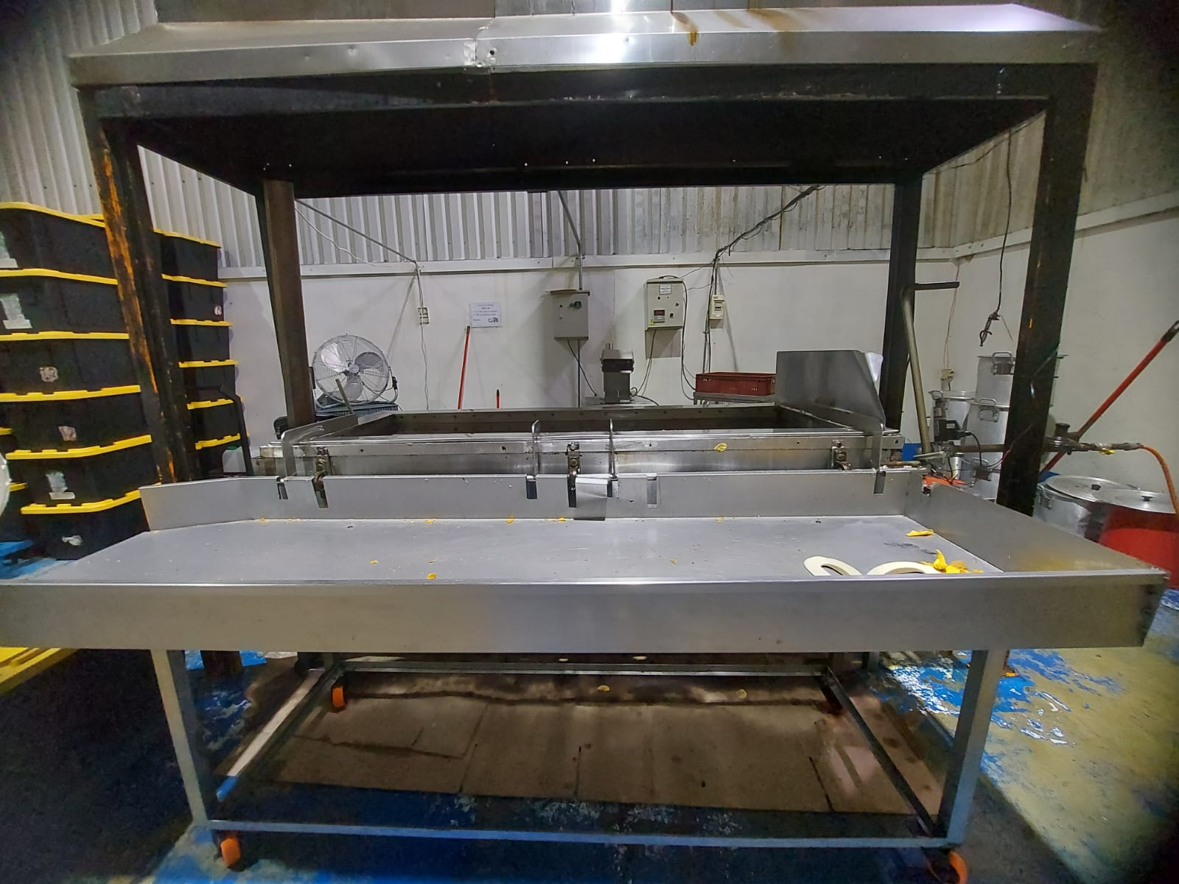
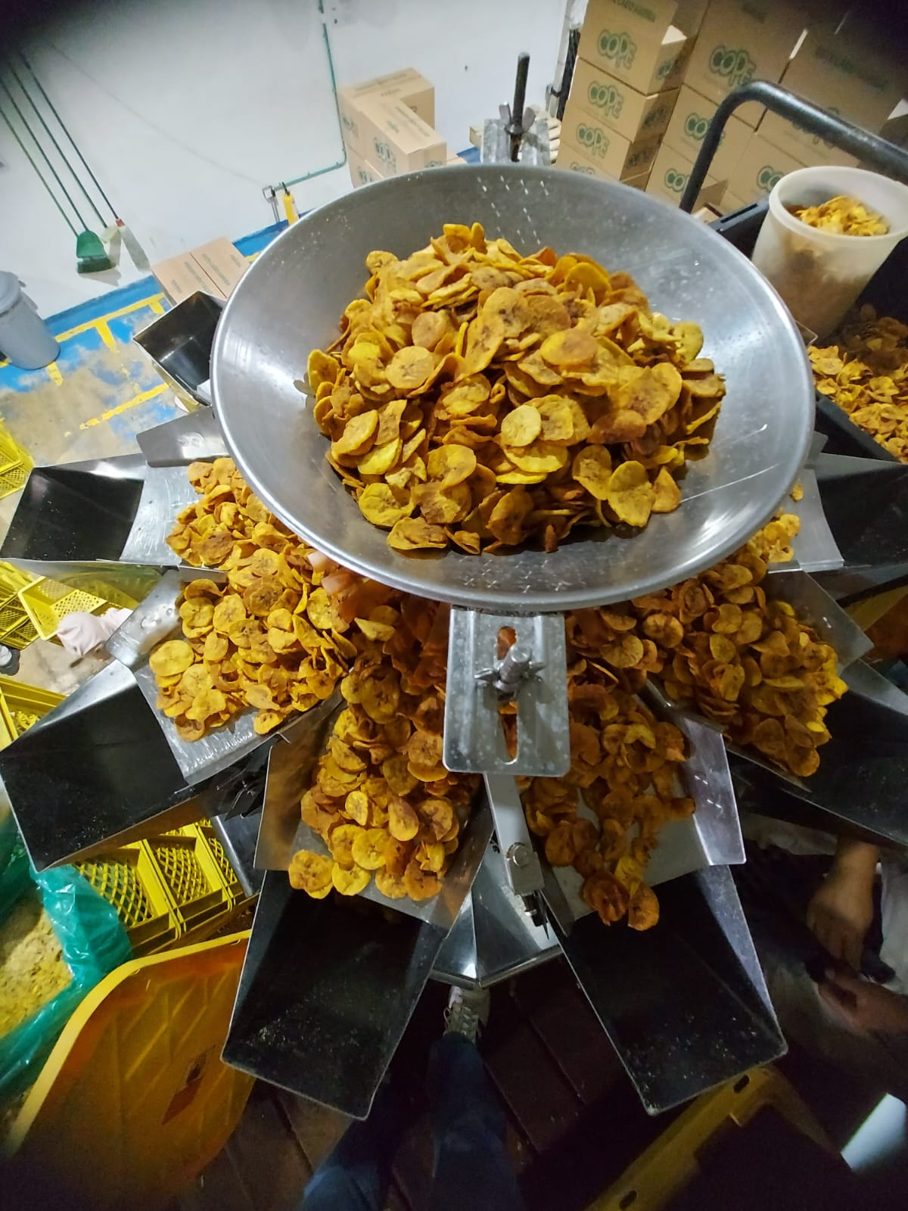
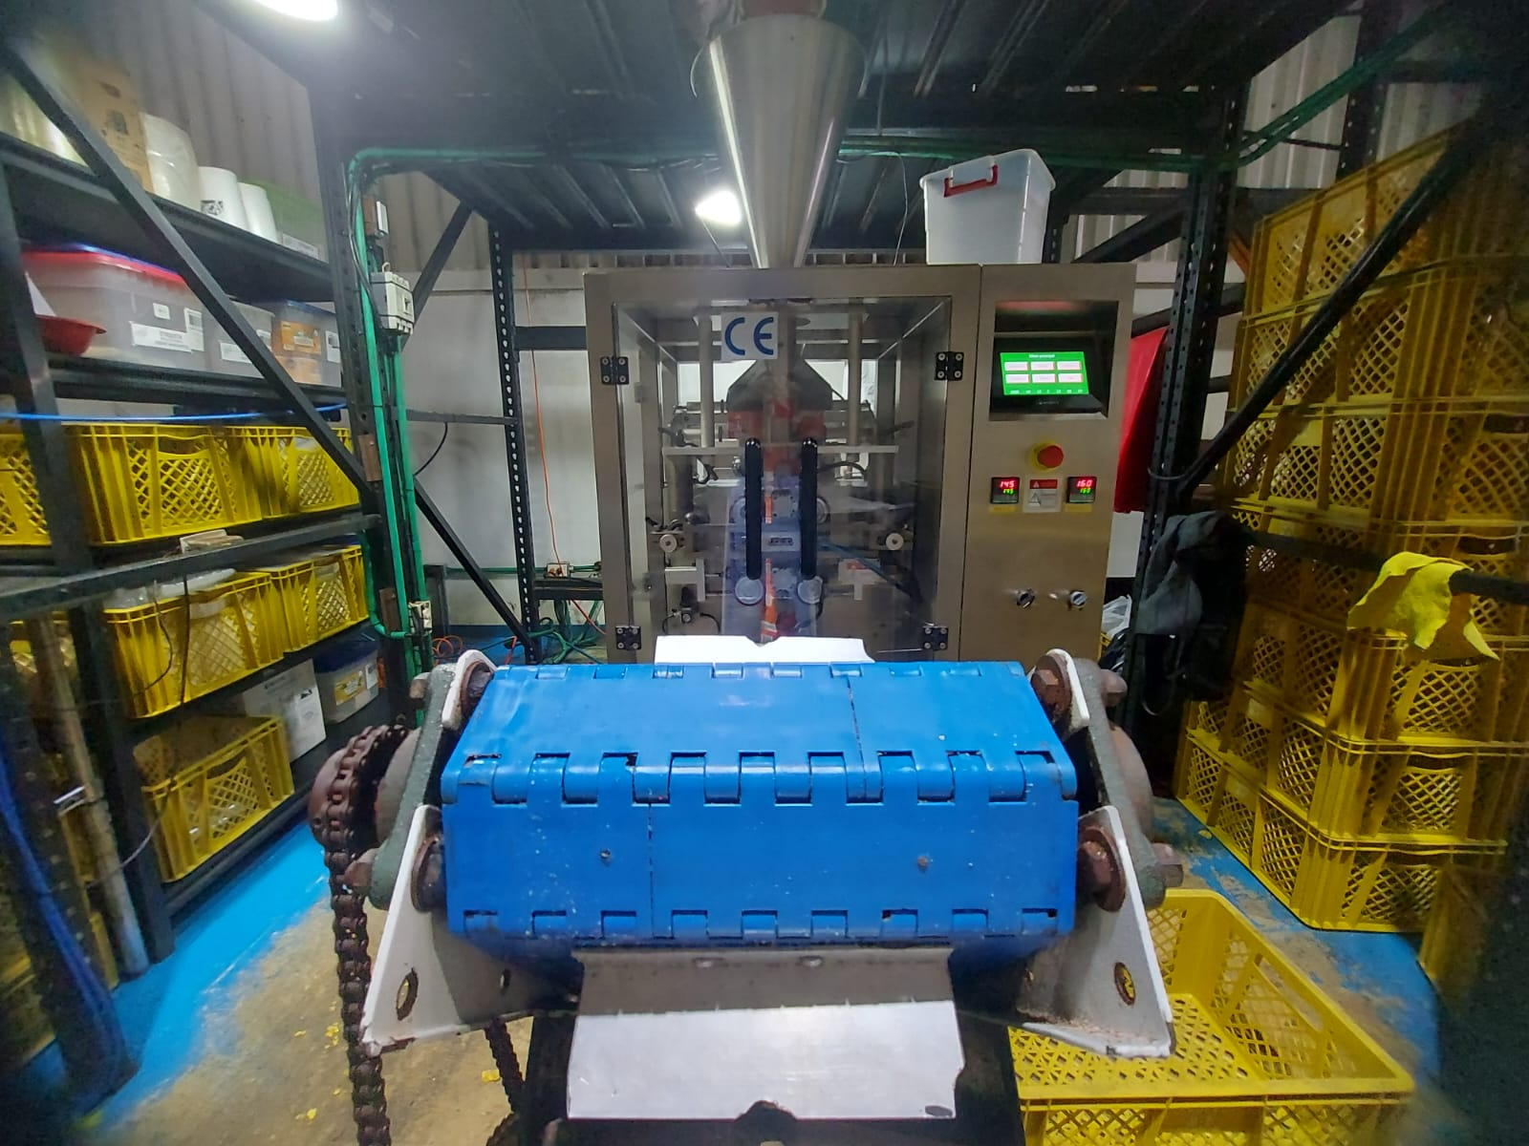
MAQUINARIA
FRITURA Y EMPAQUE
Freidor por baches para garantizar
La estandarización y mantener la
Receta casera
Pesadora multicabezal (10 cabezales) con precisión +/- 1g para lograr peso exacto
Empacadora flowpack con velocidad hasta de 60 bolsas x minuto para garantizar gran capacidad de empaque

Slide 5
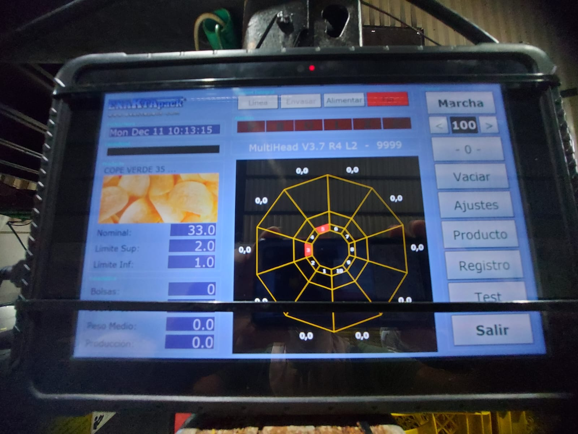
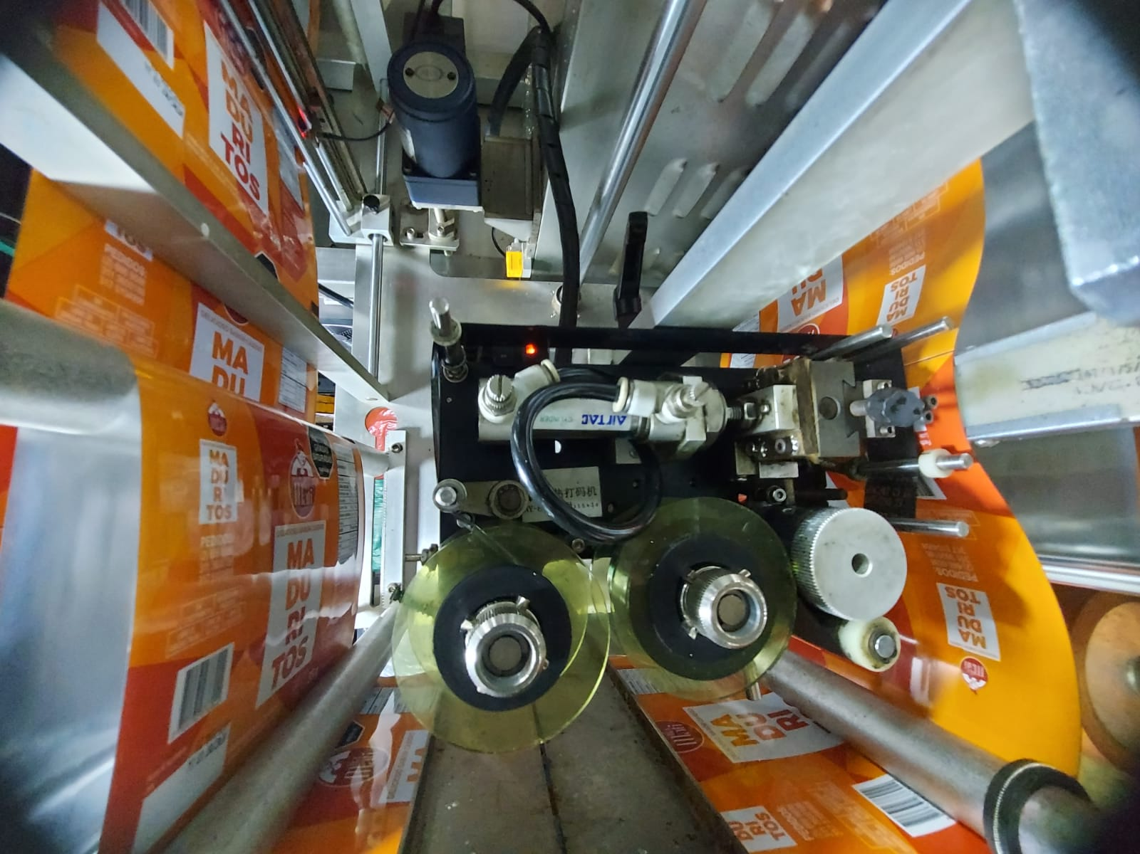

CONTROLES
Codificador de lote y fecha de cinta térmica incrustado en la maquina flowpack para garantizar que todos los empaques tengan marcación.
Tablet de control de mando de empaque con las diferentes presentaciones, variaciones y velocidades.
Equipo de control español con gran exactitud

Slide 6
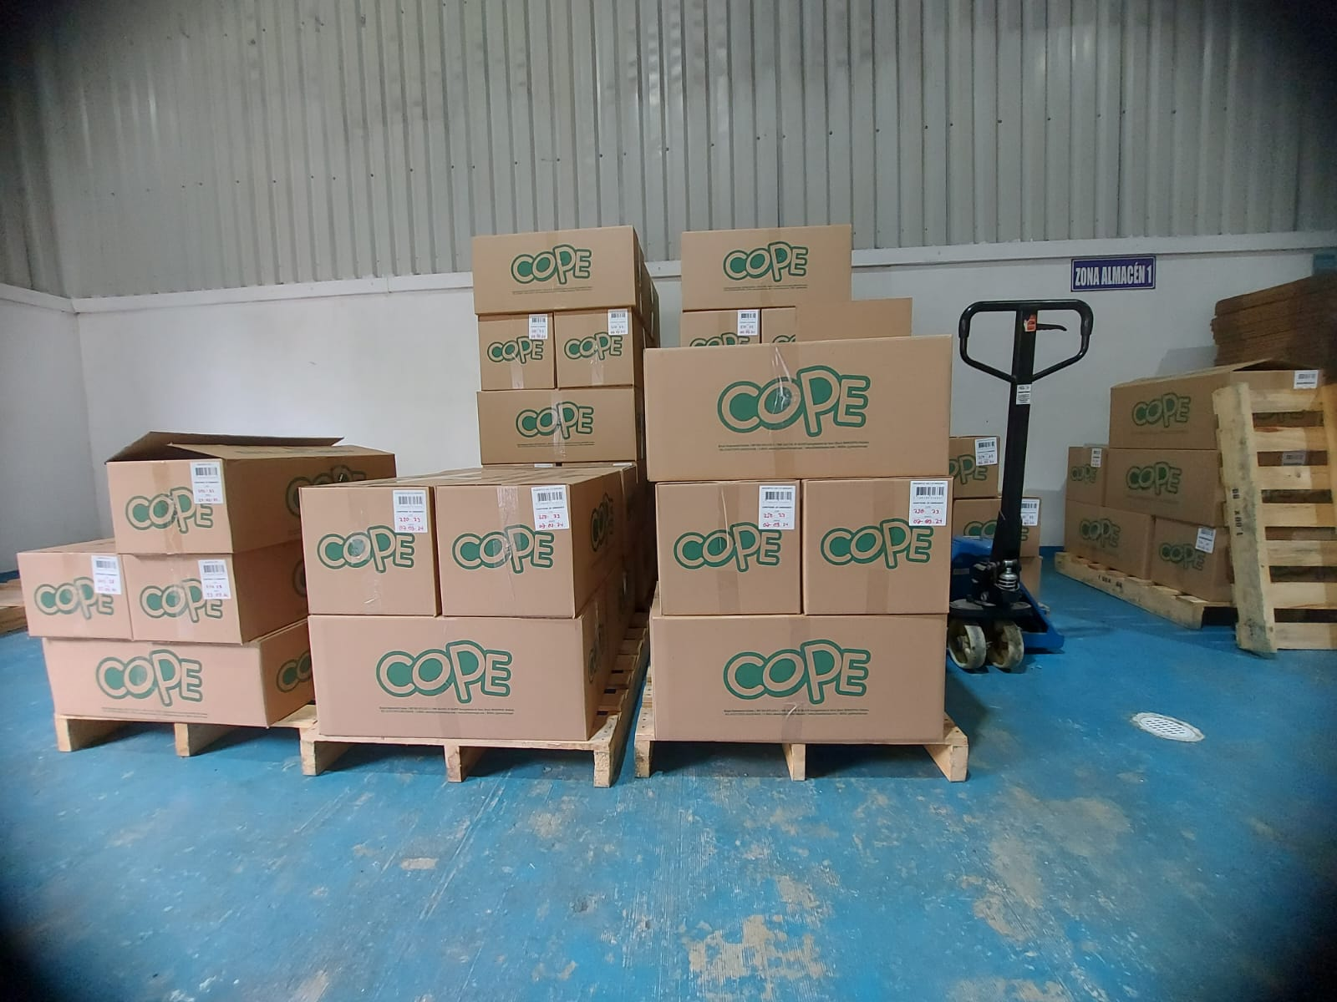
BODEGA
DE PRODUCTO TERMINADO
Método de almacenamiento FIFO (primeros en entrar, primeros en salir).
Todo el producto terminado es almacenado en cajas corrugadas sobre estibas para garantizar la inocuidad.
Contamos con gato hidráulico para movimiento de estibas.
Tenemos gran capacidad de almacenamiento: 1.500 cajas

Slide 7
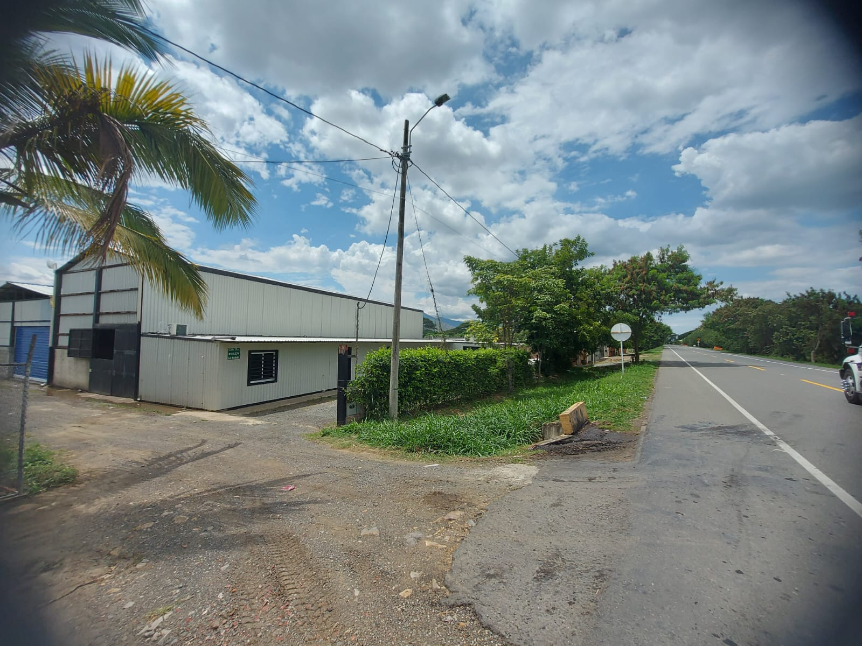
UBICACIÓN
Estamos ubicados estratégicamente en el municipio de Palmira en el Valle del cauca sobre una vía de acceso nacional.
Ubicados en el corregimiento de Rozo con disponibilidad de mano de obra para los diferentes turnos de producción (día y noche)
Estamos a 5 minutos del Aeropuerto Alfonso Bonilla Aragón.
Entrada de fácil acceso para cargue y descargue de camiones.

Slide 8
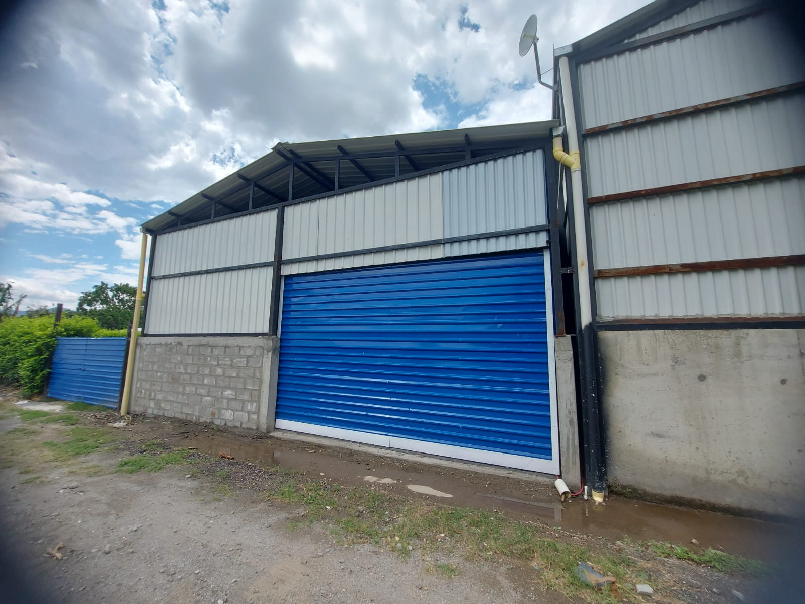
AMPLIACIÓN
Estamos terminando una segunda bodega de 500 metros cuadrados para soportar nuestro crecimiento.
La bodega está ubicada justo detrás de la actual para garantizar una eficaz comunicación y adaptación al proceso de producción actual

Slide 9




Nuestra historia son logros y nuestra visión es crecimiento acelerado por eso en 2025 celebraremos juntos nuestro aniversario
Vendidas en 2022
Empleos
directos
Clientes activos

Slide 10
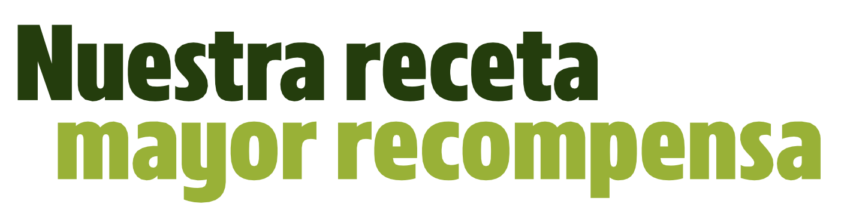
en el servicio
3
VENTAJAS
COMPETITIVAS

Slide 12
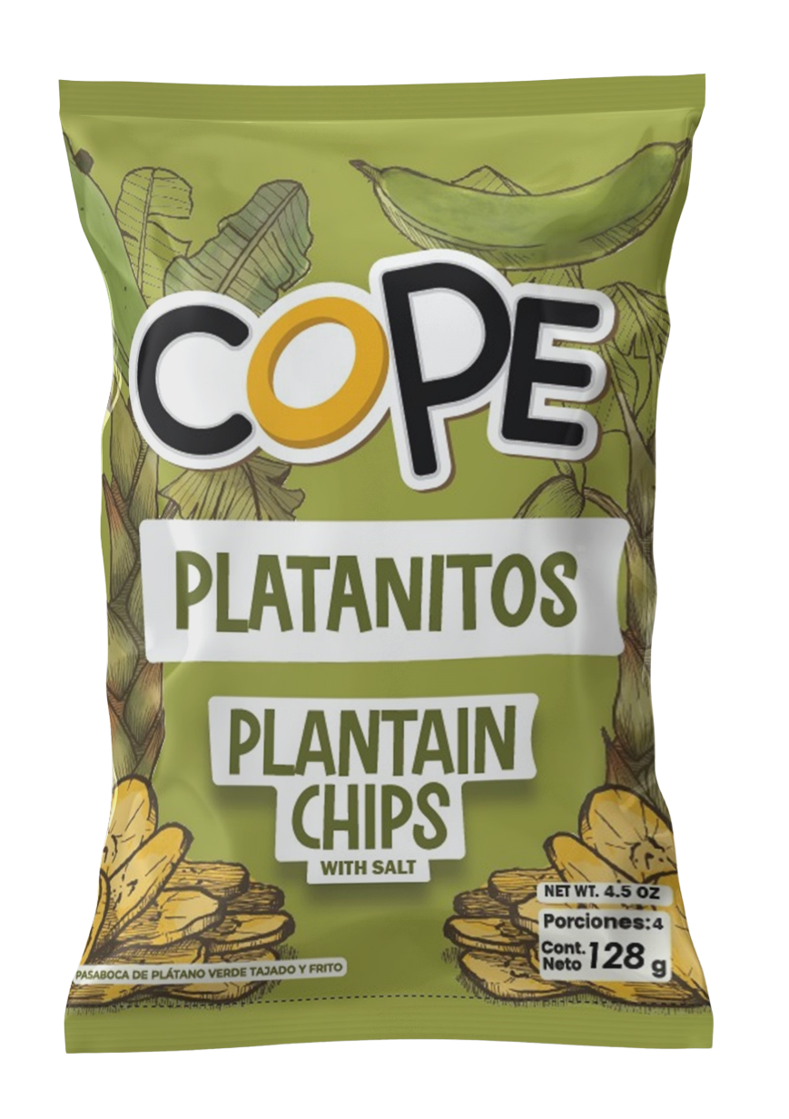
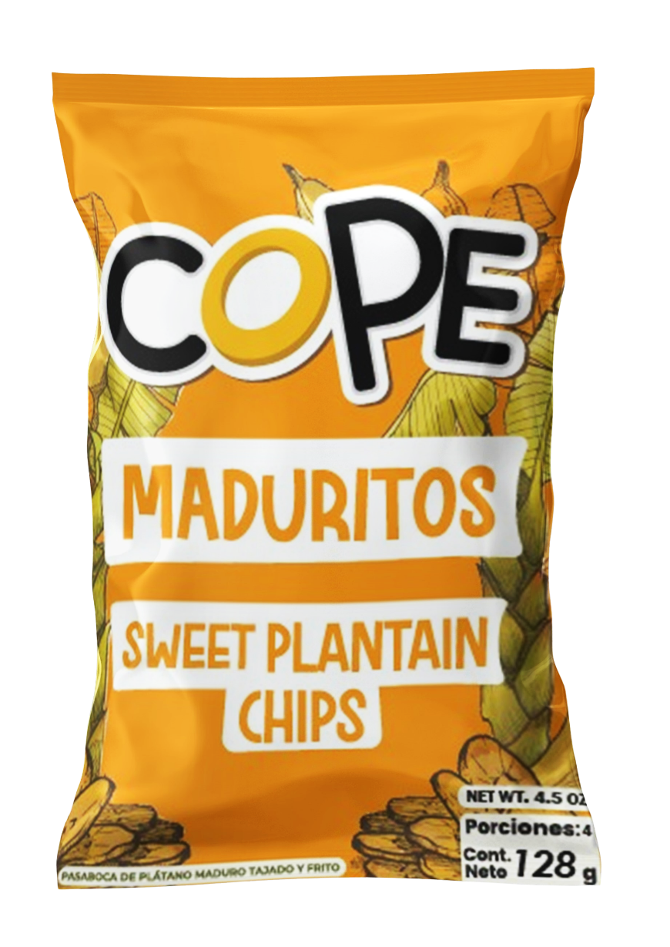
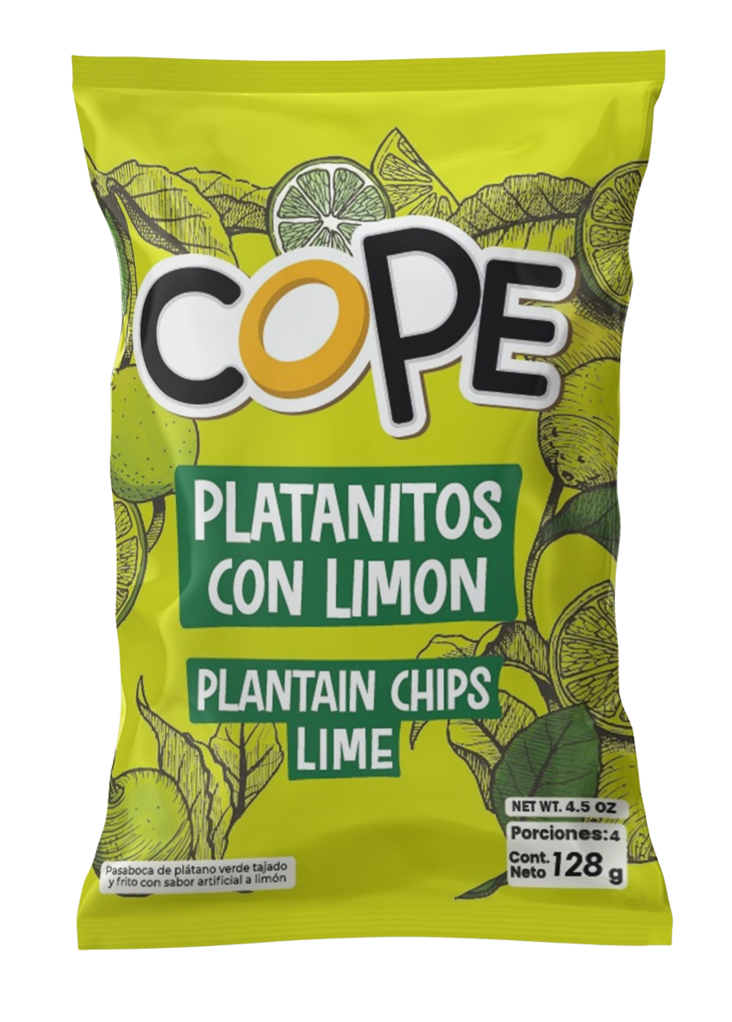
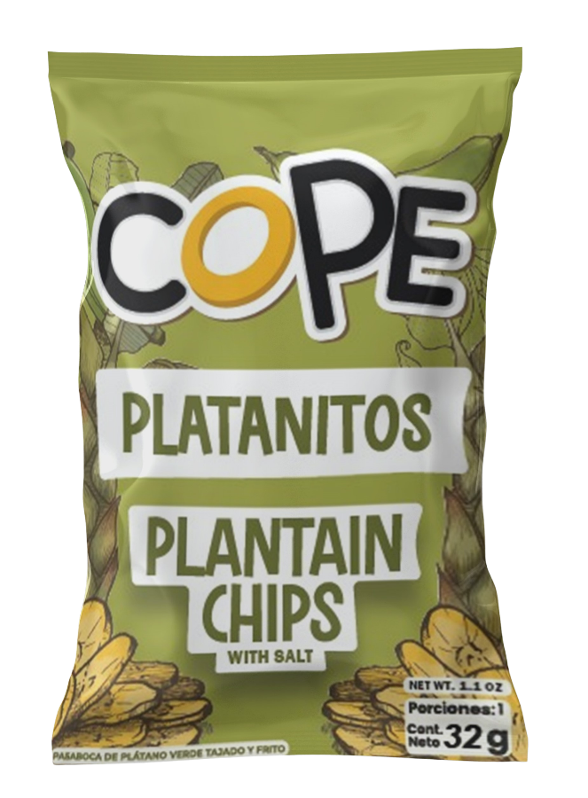
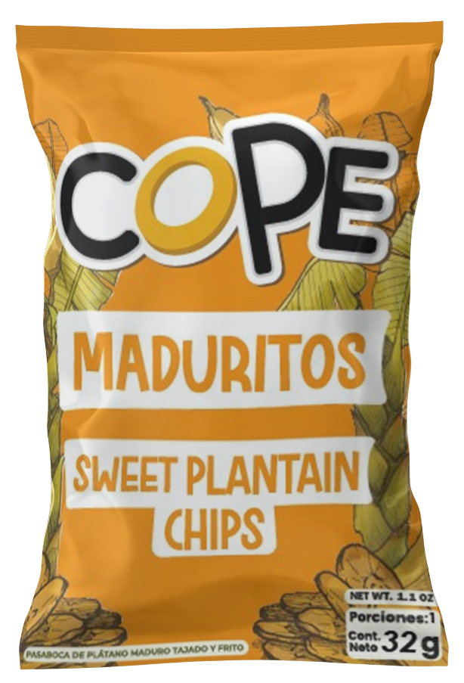
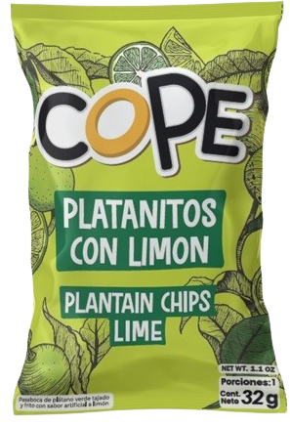
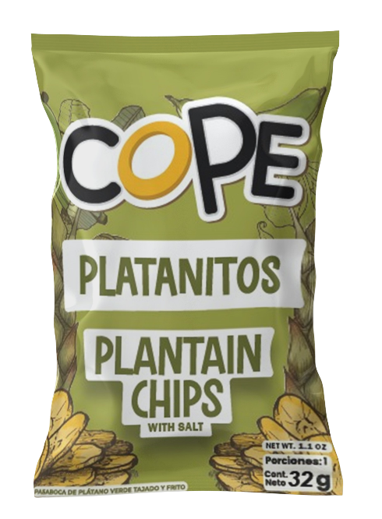
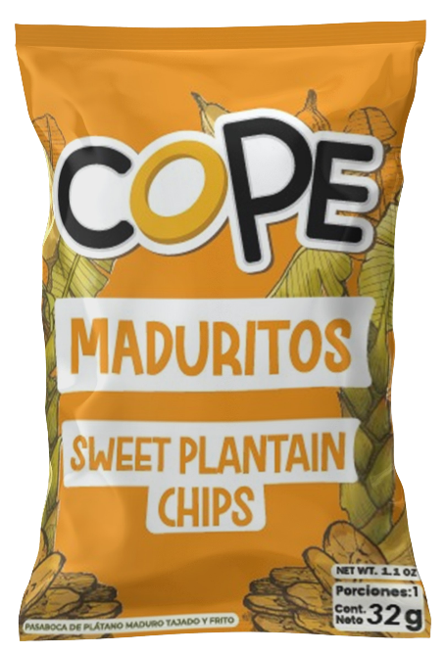
PERSONAL
FAMILIAR
32 g
128 g
MULTI PACK
6 Unidades x 32 g

Slide 13

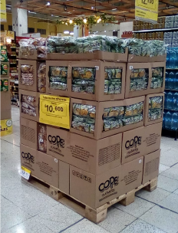
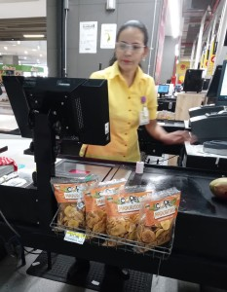
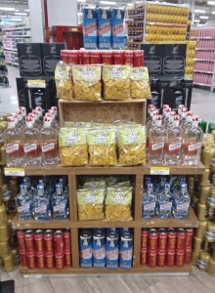
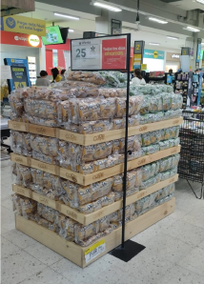
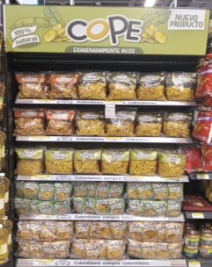
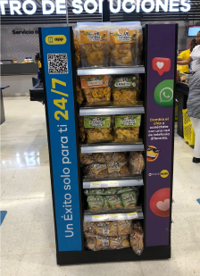
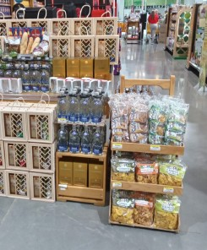
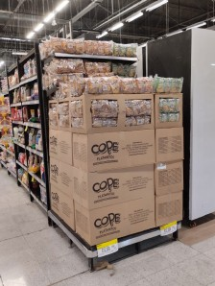
en almacenes

Slide 14
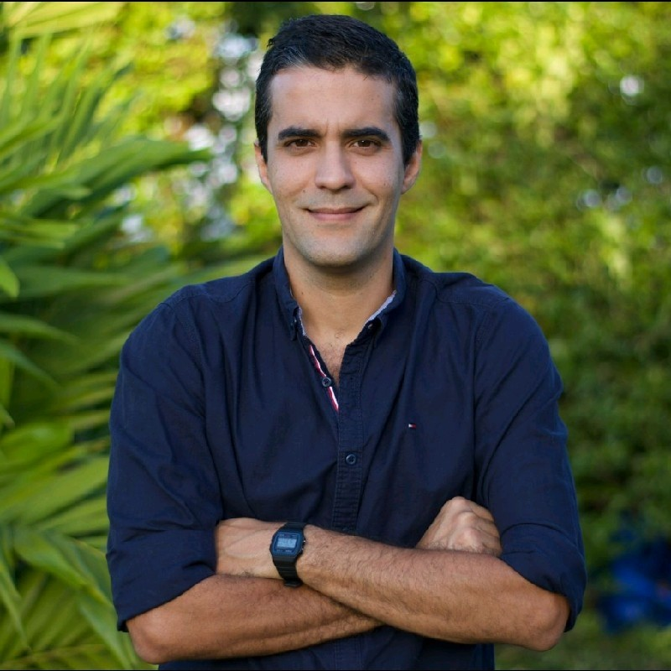












Aliados comerciales
“Empecé a vender los platanitos que hacía mi abuela en el salón de la universidad, desde aquella época mantenemos la receta casera intacta para que siempre el consumidor pueda decir que son… EXAGERADAMENTE RICOS”
David Arango Arévalo
FUNDADOR

